Slide 1

­­­­­­ĐẠI HỌC QUỐC GIA THÀNH PHỐ HỒ CHÍ MINH
TRƯỜNG ĐẠI HỌC CÔNG NGHỆ THÔNG TIN
KHOA KHOA HỌC & KỸ THUẬT THÔNG TIN
XÂY DỰNG HỆ THỐNG DỰ ĐOÁN NĂNG LƯỢNG TIÊU THỤ REAL-TIME
ỨNG DỤNG CÔNG NGHỆ DỮ LIỆU LỚN
SVTH: Team 10
- Phạm Đức Thể
- Trần Thành Luân
- Mai Đức Thuận
GVHD: TS. Đỗ Trọng Hợp
UIT, VNU-HCM

Slide 2
A Practical Real-Time Energy Consumption Prediction System using Big Data Technology
NỘI DUNG
1. Giới Thiệu
2. Bộ Dữ Liệu
3. Exploratory Data Analysis
4. Phương Pháp
5. Thực Nghiệm
6. Kiến Trúc Hệ Thống
7. Kết Luận
8. Demo
UIT, VNU-HCM
2
UIT, VNU-HCM

Slide 3
A Practical Real-Time Energy Consumption Prediction System using Big Data Technology
Giới Thiệu
Trong vài năm qua, nhận dạng hoạt động trong các ngôi nhà thông minh đã trở thành một lĩnh vực nghiên cứu được quan tâm do có nhiều ứng dụng. IoT tập hợp mọi thứ trong ngôi nhà dưới một chiếc ô có khả năng giám sát và điều khiển từ xa như điều hòa không khí, hệ thống báo động, chiếu sáng, sưởi ấm, thông gió, hệ thống điện thoại, TV, Camera, v.v.
Để nâng cao sự thoải mái và an ninh cho con người với mức tiêu thụ năng lượng thấp và quản lý năng lượng hiệu quả là một trong những trường hợp sử dụng IoT mà năng lượng được gửi đi hoặc tiêu thụ có thể được theo dõi.
Hệ thống dự đoán mức tiêu thụ năng lượng trong tương lai với dữ liệu trong quá khứ được xây dựng.
UIT, VNU-HCM
3
UIT, VNU-HCM

Slide 4
A Practical Real-Time Energy Consumption Prediction System using Big Data Technology
Bộ Dữ Liệu
Bộ dữ liệu chúng tôi đã sử dụng là “Smart Home Dataset with Weather Information”:
Source: Kaggle.
Bộ dữ liệu có 32 cột và hơn 500,000 điểm dữ liệu với khoảng thời gian cập nhật 1 phút/lần về năng lượng được sử dụng (tính bằng kW) bởi các thiết bị của ngôi nhà thông minh và điều kiện thời tiết của khu vực vào thời điểm đó.
Bộ dữ liệu này ghi lại mức tiêu thụ năng lượng của từng phòng/thiết bị mỗi phút, từ ngày 1 tháng 1 năm 2016 (5:00 AM) đến ngày 16 tháng 12 năm 2016 (3:29 AM)
UIT, VNU-HCM
4
UIT, VNU-HCM

Slide 5
A Practical Real-Time Energy Consumption Prediction System using Big Data Technology
Bộ Dữ Liệu
Dữ liệu năng lượng
Living Room, Kitchen, Home Office: Những cột này ghi mức sử dụng năng lượng của từng phòng trong nhà tính bằng KW.
Fridge, Barn, Dish Washer, Microwave, Furnace, Wine Cellar, Garage Door, Well: Đây là số đọc của đồng hồ đo năng lượng của các thiết bị riêng lẻ được sử dụng trong nhà vào một ngày cụ thể.
Generator, House overall: Các cột này chứa tổng mức sử dụng năng lượng của tất cả các thiết bị và tổng năng lượng do máy phát tạo ra vào một ngày cụ thể.
UIT, VNU-HCM
5
UIT, VNU-HCM

Slide 6
A Practical Real-Time Energy Consumption Prediction System using Big Data Technology
Bộ Dữ Liệu
Dữ liệu thời tiết
Temperature, Humidity, Apparent Temperature: Đây là nhiệt độ và độ ẩm được ghi lại trong ngày tại địa điểm đó.
Visibility, Dew Point, Wind Bearing, Wind Speed, Pressure: Phần này chứa tốc độ gió và các yếu tố khí hậu khác trên địa điểm đó ở các tỷ lệ khác nhau.
UIT, VNU-HCM
6
UIT, VNU-HCM

Slide 7
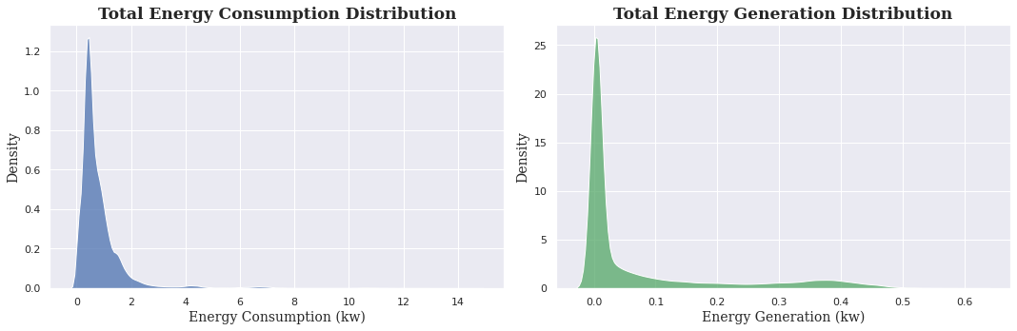
A Practical Real-Time Energy Consumption Prediction System using Big Data Technology
Exploratory Data Analysis
Basic Analysis - House Appliances
UIT, VNU-HCM
7
UIT, VNU-HCM
Notes:
Tổng lượng điện năng tiêu thụ nằm trong khoảng 0-2 (Kw), trong khi đó lượng điện nawg tọa ra chỉ trong khoảng 0 -0,1 (kW). Điều này cho thấy lượng điện năng tiêu thụ cao hơn rất nhiều lần so với lượng điện năng tạo ra.

Slide 8
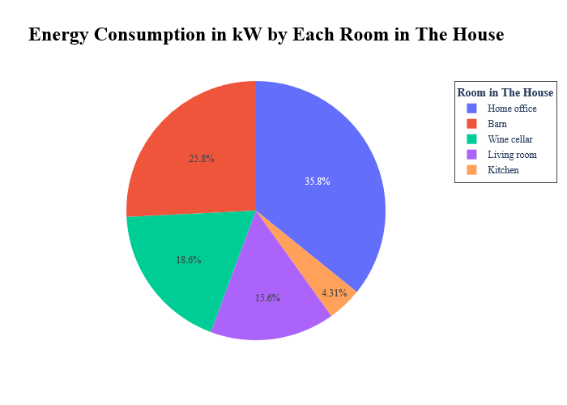
A Practical Real-Time Energy Consumption Prediction System using Big Data Technology
Exploratory Data Analysis
Basic Analysis - House Appliances
UIT, VNU-HCM
8
UIT, VNU-HCM
Notes:
Năng lượng được tiêu thụ khá lớn ở các khu vực : Phòng lm việc (Home office) và nhà kho (Barm). Ngoài ra, hầm rượu ( Wine cellar) và phòng khách ( Living room) cũng chiếm một lượng điện năng tương đối. Khu vực bếp ( Kitchen) có lượng tiêu thụ điện năng thấp nhất trong số các khu vực trong nhà.

Slide 9
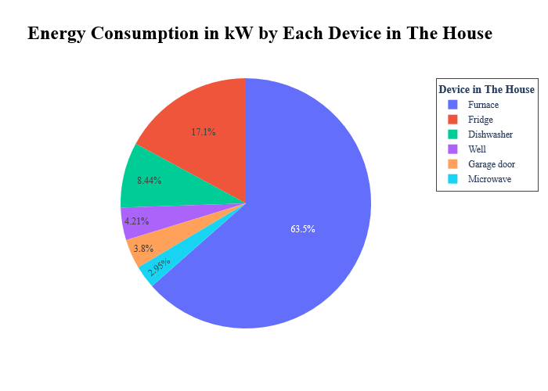
A Practical Real-Time Energy Consumption Prediction System using Big Data Technology
Exploratory Data Analysis
Basic Analysis - House Appliances
UIT, VNU-HCM
9
UIT, VNU-HCM
Notes:
Điện năng tiêu thụ trong ngôi nhà chủ yếu nằm ở các thiết bị: lò sưởi ( Fumane) và Tủ lạnh (Fridge), còn ở các thiết bị khác tiêu thụ điện năng khá ít ( do ở các khu vực này có nhiệt độ khá thấp nên nhu cầu sử dụng lò sưởi khá cao). Các thiết bị còn lai tiêu thụ khá ít điện năng trong tổng số lượng điện năng trong nhà.

Slide 10
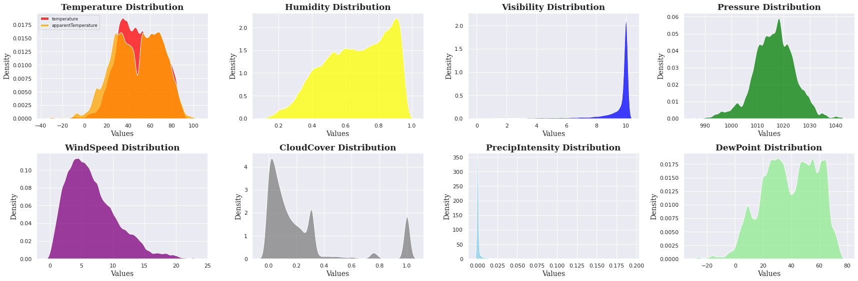
A Practical Real-Time Energy Consumption Prediction System using Big Data Technology
Exploratory Data Analysis
Basic Analysis - Weather Information
UIT, VNU-HCM
10
UIT, VNU-HCM
Notes:
Các biểu đồ thông tin về thời tiết.
Temperature (Nhiệt độ), Humidity ( Độ ẩm), Visibility ( Thị giác), Pressure ( Áp suất), WindSpeed ( Tốc đọ gió), CouldCover ( Lượng mây), PrecipIntensity ( Cường độ mưa), Dewpoint ( Điểm sương đọng lại )

Slide 11
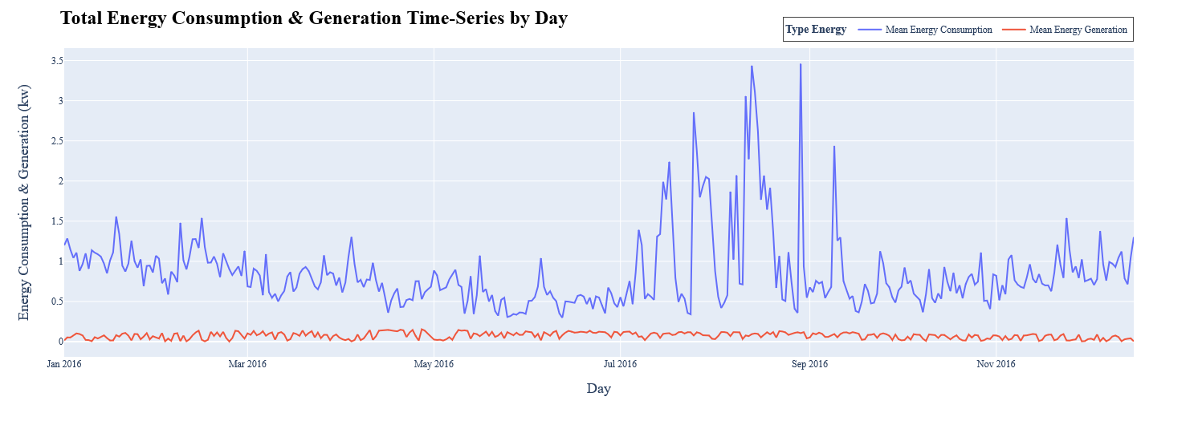
A Practical Real-Time Energy Consumption Prediction System using Big Data Technology
Exploratory Data Analysis
Time Series Analysis - House Appliances
UIT, VNU-HCM
11
UIT, VNU-HCM
Notes:
Lượng điện năng tiêu thụ lớn hơn nhiều so với lượng điện năng được tạo ra trong tất cả các khoảng thời gian. Và điện năng tiêu thụ niều nhất vào giữa tháng 7-9 trong năm. ( Điều này có thể là do nhiệt độ thấp, con người cần nhiều năng lượng hơn cho các thiết bị như lò sưởi,…, hoặc một lí do nào đó)

Slide 12
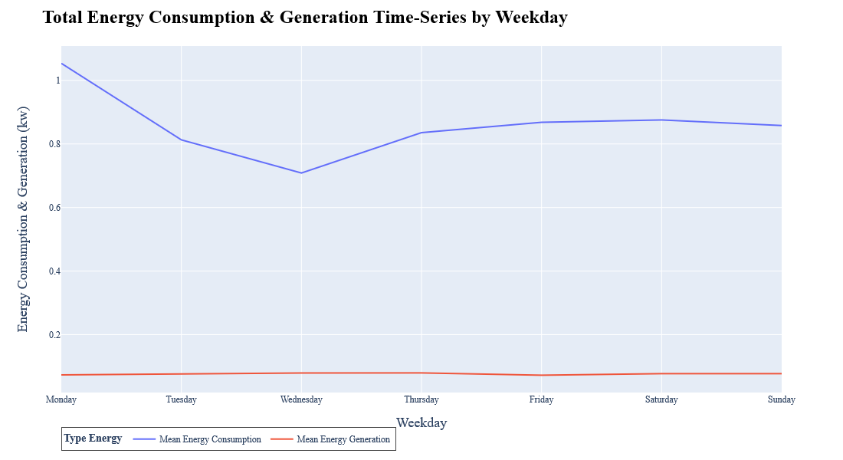
A Practical Real-Time Energy Consumption Prediction System using Big Data Technology
Exploratory Data Analysis
Time Series Analysis - House Appliances
UIT, VNU-HCM
12
UIT, VNU-HCM
Notes:
Năng lượng sử dụng cao nhất vào ngày chủ nhật của tuần bởi vì khoảng thời gian này mọi người thường được nghỉ sau 1 tuần làm việc nên sẽ sử dụng nhiều năng lượng trong suốt một ngày. Năng lượng được tạo ra thì không đổi .

Slide 13
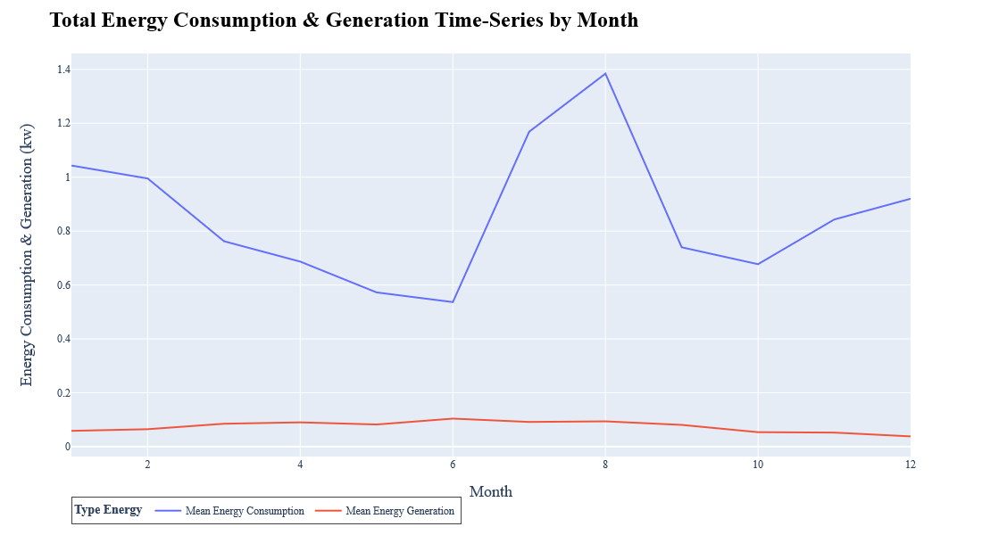
A Practical Real-Time Energy Consumption Prediction System using Big Data Technology
Exploratory Data Analysis
Time Series Analysis - House Appliances
UIT, VNU-HCM
13
UIT, VNU-HCM
Notes:
Mức tiêu thụ năng lượng khá cao trong các tháng từ 7-9 và tương đối thấp ở tháng 5-6 và tháng 9 đến tháng 10. Tất cả các tháng còn lại ở mức tiêu thụ năng lượng trung bình.
Đối với năng lượng được tạo ra thì không có nhiều sự khác biệt giữa các tháng trong năm.

Slide 14
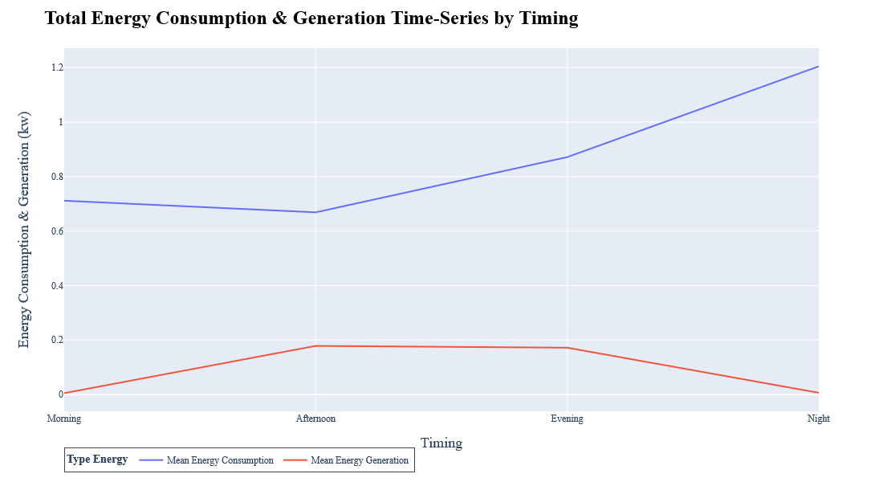
A Practical Real-Time Energy Consumption Prediction System using Big Data Technology
Exploratory Data Analysis
Time Series Analysis - House Appliances
UIT, VNU-HCM
14
UIT, VNU-HCM
Notes:
Lượng năng lượng tiêu thụ chủ yếu từ buổi trưa đến tối ( Chúng ta thường sinh hoạt trong các khoảng thơi gia này hơn là buổi sáng).
Lượng năng lượng được tạo ra chủ yếu vào khoảng thời gian trưa đến đầu giờ chiều ( vì chủ yếu năng lượng được tạo ra là do ánh sáng mặc trời )

Slide 15
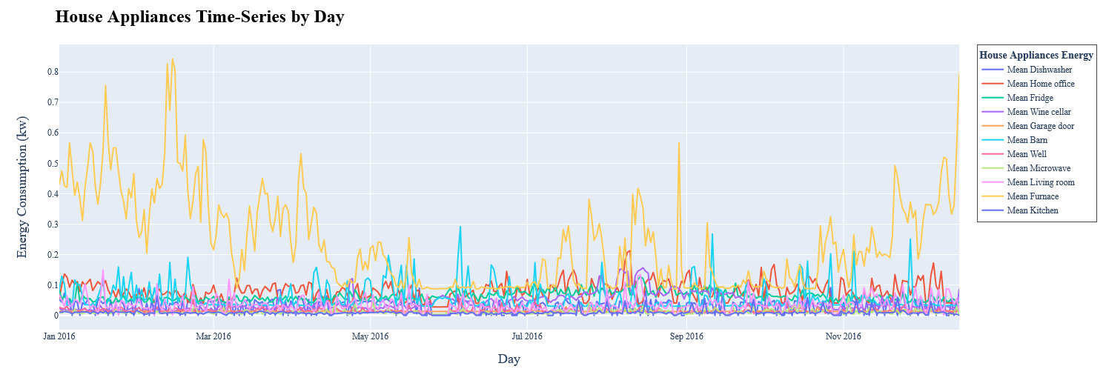
A Practical Real-Time Energy Consumption Prediction System using Big Data Technology
Exploratory Data Analysis
Time Series Analysis - House Appliances
UIT, VNU-HCM
15
UIT, VNU-HCM
Notes:
Năng lượng tiêu thụ của các thiết bị gia dụng có sự biến đổi tương đối lớn giữa các ngày trong suốt một năm. Đối với lò sưởi ( Fumace) với mức tiêu thụ năng lượng khá lớn và tập trung vào khoảng tháng 11-3 trong năm.

Slide 16
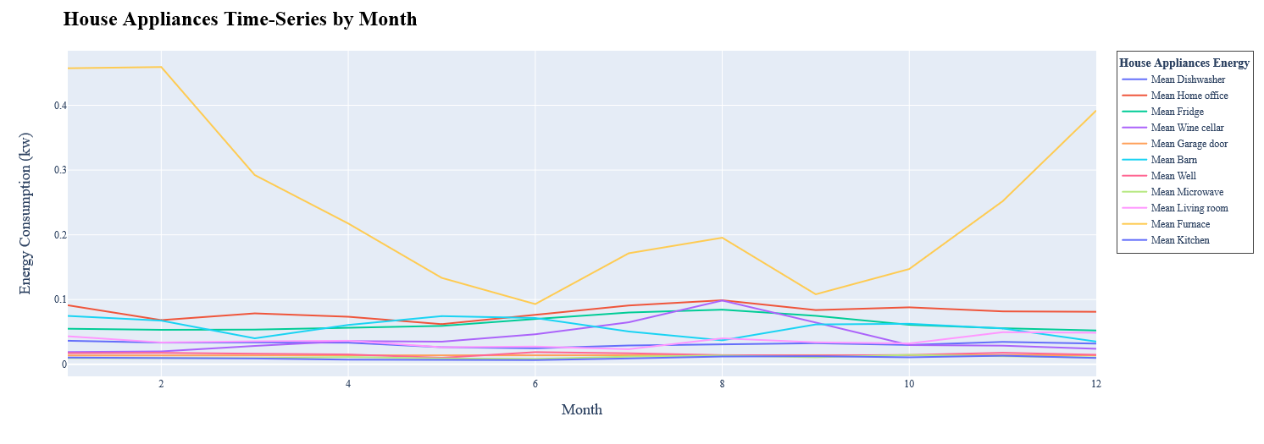
A Practical Real-Time Energy Consumption Prediction System using Big Data Technology
Exploratory Data Analysis
Time Series Analysis - House Appliances
UIT, VNU-HCM
16
UIT, VNU-HCM
Notes:
Tương tự như biểu đồ năng lượng theo ngày như trên, năng lượng tiêu thụ của các thiết bị gia dụng có sự biến đổi giữa các khoảng thời gian trong năm nhưng không quá lớn. Ngoại trừ lò sưởi ( Fumace) với mức tiêu thụ năng lượng khá lớn vào khoảng tháng 11-3 trong năm.

Slide 17
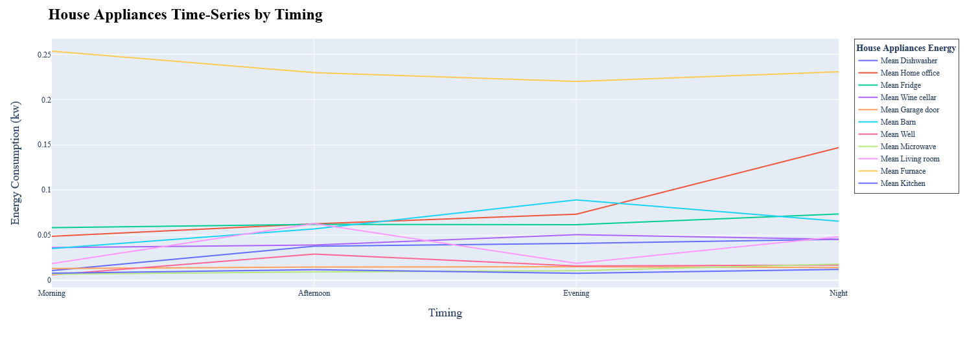
A Practical Real-Time Energy Consumption Prediction System using Big Data Technology
Exploratory Data Analysis
Time Series Analysis - House Appliances
UIT, VNU-HCM
17
UIT, VNU-HCM
Notes:
Mức năng lượng tiêu thị giữa các thời điểm trong ngày là gần như nhau đối với các khu vực trong nhà. Nhưng đối với phòng làm việc thì thường tăng vào buổi tối do nhu cầu làm việc thêm tại nhà vào buổi tối của chúng ta.

Slide 18
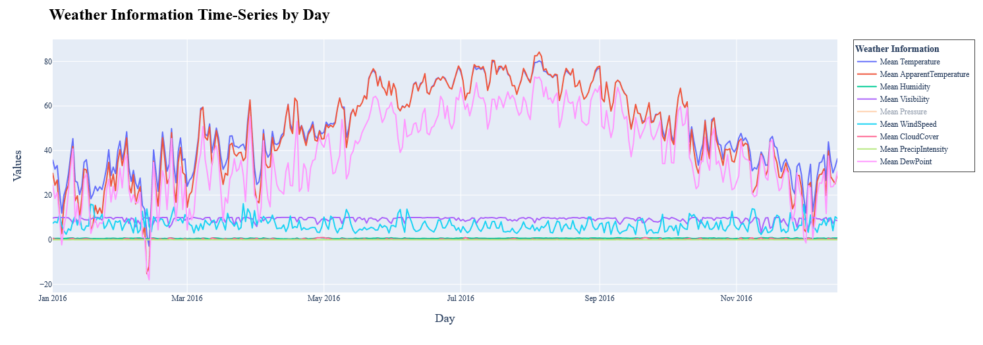
A Practical Real-Time Energy Consumption Prediction System using Big Data Technology
Exploratory Data Analysis
Time Series Analysis - Weather Information
UIT, VNU-HCM
18
UIT, VNU-HCM
Notes:
Các thuộc tính về thời tiết thay đổi khá nhiều vào các ngày trong năm, biến động khá mạnh.

Slide 19
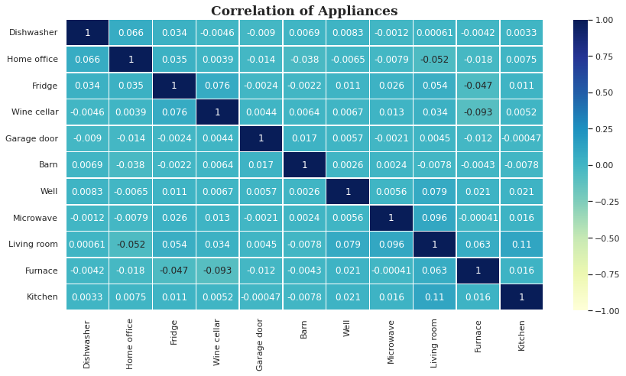
A Practical Real-Time Energy Consumption Prediction System using Big Data Technology
Exploratory Data Analysis
Correlation Analysis
UIT, VNU-HCM
19
UIT, VNU-HCM
Notes:
Các thiết bị gia dụng trong nhà thường không ảnh hưởng lẫn nhau và không làm thay đổi mức độ tiêu thụ năng lượng của các thiết bị

Slide 20
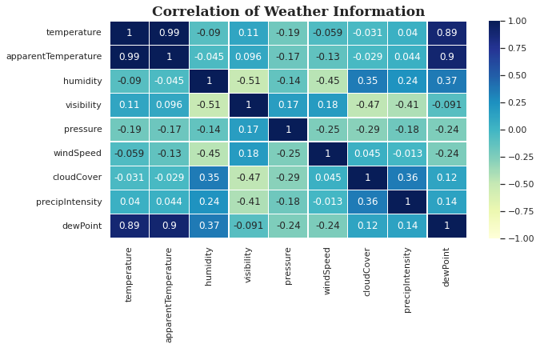
A Practical Real-Time Energy Consumption Prediction System using Big Data Technology
Exploratory Data Analysis
Correlation Analysis
UIT, VNU-HCM
20
UIT, VNU-HCM
Notes:
Có sự liên quan giữa các thuộc tính ( các thông tin về thời tiết ) với nhau, nhưng rõ ràng nhất là giữa các thuộc tính: Temperature-ApparentTemperature, Temperature-DewPoint và ApparentTemperature-DewPoint

Slide 21
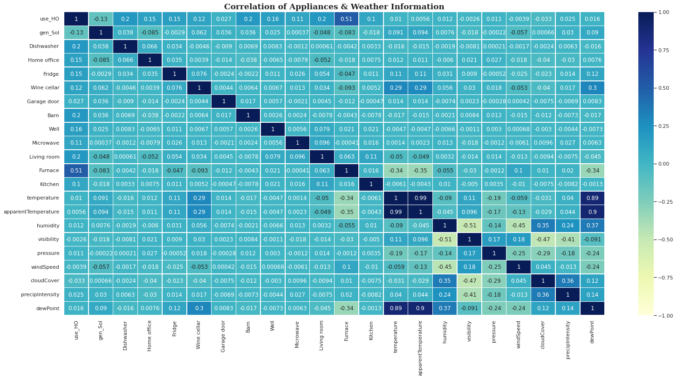
A Practical Real-Time Energy Consumption Prediction System using Big Data Technology
Exploratory Data Analysis
Correlation Analysis
UIT, VNU-HCM
21
UIT, VNU-HCM
Notes:
Các thuộc tính về thời tiết và các thiết bị gia dụng không quá liên quan và ảnh hưởng tới nhau ( tương tự như ma trận quan hệ của thiết bị gia dụng và thời tiết) . Nhưng đối với thiết bị lò sưởi thì có mức độ ảnh hưởng đến lượng điện năng tiêu thụ khá nhiều.

Slide 22
A Practical Real-Time Energy Consumption Prediction System using Big Data Technology
Phương Pháp
Univariate & Multivariate Time Series Forecasting
TCNForecaster
LSTMForecaster
Seq2SeqForecaster
CNN
GRU
LSTM
BigDL - Chronos Forecaster
UIT, VNU-HCM
22
UIT, VNU-HCM

Slide 23
A Practical Real-Time Energy Consumption Prediction System using Big Data Technology
Phương Pháp
Univariate Time Series Forecasting
Là một bài toán dự báo dữ liệu chuỗi thời gian mà chỉ có một chỉ số quan trọng được xem xét (chỉ có một biến độc lập được sử dụng để dự báo giá trị tiếp theo).
Có nhiều model được sử dụng cho Univariate Time Series Forecasting bao gồm: ARIMA, Prophet, Neural Network Models (Feedforward, LSTM, GRU,…), BigDL-Chronos Models (Seq2SeqForecaster, TCNForecaster, LSTMForecaster,…).
UIT, VNU-HCM
23
UIT, VNU-HCM
Notes:
Ví dụ, trong bài toán dự báo năng lượng tiêu thụ, chỉ có năng lượng là một chỉ số quan trọng được xem xét, trong khi các chỉ số khác về thời tiết như: nhiệt độ, độ ẩm, tốc độ gió, v.v. đều được bỏ qua.
- SARIMA (Seasonal ARIMA), ARIMAX (AutoRegressive Integrated Moving Average with Exogenous Variables), SARIMAX (Seasonal ARIMA with Exogenous Variables)

Slide 24
A Practical Real-Time Energy Consumption Prediction System using Big Data Technology
Phương Pháp
Multivariate Time Series Forecasting
Là một bài toán dự báo dữ chuỗi liệu thời gian mà nhiều chỉ số quan trọng được xem xét (nhiều biến độc lập được sử dụng để dự báo giá trị tiếp theo).
Có nhiều model có thể sử dụng cho Multivariate Time Series Forecasting bao gồm: VAR, Prophet, Neural Network Models (Feedforward, LSTM, GRU,…), BigDL-Chronos Models (Seq2SeqForecaster, TCNForecaster, LSTMForecaster,…).
UIT, VNU-HCM
24
UIT, VNU-HCM
Notes:
Ví dụ, trong bài toán dự báo năng lượng tiêu thụ, năng lượng cùng với các chỉ số về thời tiết như: nhiệt độ, độ ẩm, tốc độ gió, v.v. đều được xem xét là các chỉ số quan trọng để dự báo năng lượng tiêu thụ tiếp theo. Bài toán dự báo nhiều biến thời gian đòi hỏi sự tương tác giữa các biến được xem xét và yêu cầu sử dụng các mô hình phức tạp hơn so với bài toán dự báo một biến. Điều này có thể giúp tăng độ chính xác của dự báo so với dự báo cho một biến thời gian duy nhất.
SARIMA (Seasonal ARIMA), VAR (Vector Autoregression), VARMA (Vector Autoregression Moving Average), VARIMA (Vector Autoregression Integrated Moving Average), SARIMAX (Seasonal Autoregressive Integrated Moving Average with eXogenous variables),

Slide 25
A Practical Real-Time Energy Consumption Prediction System using Big Data Technology
Phương Pháp
BigDL-Chronos Forecaster
Chronos Forecaster là một thư viện trong BigDL, nó cho phép người dùng áp dụng các thuật toán Deep Learning vào dữ liệu chuỗi thời gian cho mục đích dự báo.
Mục tiêu của Chronos Forecaster là cung cấp một giải pháp dễ sử dụng và có thể mở rộng để dự báo chuỗi thời gian, tận dụng sức mạnh của học sâu và nền tảng Apache Spark.
UIT, VNU-HCM
25
UIT, VNU-HCM
Notes:
BigDL là một thư viện Deep Learning cho Apache Spark, được công bố vào năm 2016 bởi Intel. Nó cho phép bạn chạy các mô hình Deep Learning trên Apache Spark và sử dụng tài nguyên tính toán phân tán để tăng tốc quá trình huấn luyện và đánh giá mô hình. BigDL cung cấp một API dễ sử dụng cho Python và Scala, cho phép bạn dễ dàng tích hợp với các dự án Spark của mình.

Slide 26
A Practical Real-Time Energy Consumption Prediction System using Big Data Technology
Phương Pháp
TCNForecaster (BigDL-Chronos Forecaster)
TCNForecaster là một mô hình dự báo chuỗi thời gian được xây dựng trên nền tảng BigDL. Nó sử dụng mạng neural Temporal Convolutional Network (TCN) để dự báo giá trị trong tương lai.
TCN là một neural network sử dụng kiến trúc mạng tích chập thay vì mạng hồi quy. Nó hỗ trợ các trường hợp multi-step và multi-variant.
Causal Convolutions cho phép tính toán song song quy mô lớn khiến TCN có thời gian suy luận ít hơn so với mô hình dựa trên RNN như LSTM.
UIT, VNU-HCM
26
UIT, VNU-HCM
Notes:
Temporal Convolutional Networks (TCN) là một neural networks sử dụng kiến trúc mạng tích chập (convolutional networks) thay vì mạng hồi quy (recurrent networks). Nó hỗ trợ các trường hợp multi-step và multi-variant. Causal Convolutions cho phép tính toán song song quy mô lớn khiến TCN có thời gian suy luận ít hơn so với mô hình dựa trên RNN như LSTM.
https://towardsdatascience.com/temporal-convolutional-networks-the-next-revolution-for-time-series-8990af826567

Slide 27
A Practical Real-Time Energy Consumption Prediction System using Big Data Technology
Phương Pháp
Seq2SeqForecaster (BigDL-Chronos Forecaster)
Seq2SeqForecaster trong BigDL là một mô hình dự báo chuỗi thời gian dựa trên mô hình seq2seq (sequence to sequence). Đây là một trong những kiến trúc mạnh mẽ để xử lý dữ liệu chuỗi thời gian sử dụng Deep Learning.
Mô hình Seq2SeqForecaster được thiết kế để dự báo các giá trị liên tục trong tương lai dựa trên các giá trị đầu vào trong quá khứ.
UIT, VNU-HCM
27
UIT, VNU-HCM
Notes:
Tổng quan, Seq2SeqForecaster là một mô hình dự báo chuỗi thời
gian mạnh mẽ và linh hoạt, cung cấp năng suất cao và độ chính xác trong việc
dự báo giá trị trong tương lai dựa trên dữ liệu thời gian
https://towardsdatascience.com/temporal-convolutional-networks-the-next-revolution-for-time-series-8990af826567

Slide 28
A Practical Real-Time Energy Consumption Prediction System using Big Data Technology
Phương Pháp
LSTMForecaster (BigDL-Chronos Forecaster)
Là một trong những mô hình sử dụng cho bài toán dự báo chuỗi thời gian được định nghĩa trong thư viện BigDL và có thể chạy trên nền tảng Apache Spark. Nó sử dụng một kiến trúc mạng LSTM để dự báo giá trị tại thời điểm trong tương lai bằng cách học từ các giá trị đầu vào trong quá khứ.
LSTM là một kiến trúc mạnh mẽ và linh hoạt cho việc xử lý dữ liệu chuỗi thời gian, vì nó có khả năng giữ lại thông tin trong khoảng thời gian dài và cho phép mô hình phân tích các mối quan hệ giữa các giá trị trong quá khứ và tương lai.
UIT, VNU-HCM
28
UIT, VNU-HCM
Notes:
Tổng quan, LSTMForecaster là một mô hình dự báo chuỗi thời gian mạnh mẽ
và linh hoạt, cung cấp năng suất cao và độ chính xác trong việc dự báo tình
hình trong tương lai dựa trên dữ liệu chuỗi thời gian
https://towardsdatascience.com/temporal-convolutional-networks-the-next-revolution-for-time-series-8990af826567

Slide 29
A Practical Real-Time Energy Consumption Prediction System using Big Data Technology
Phương Pháp
Convolutional Neural Network (CNN)
Là một kiểu mạng neural Deep Learning được sử dụng để phân loại hoặc dự báo dữ liệu hình ảnh. Nó sử dụng một quá trình convolution để tìm các đặc trưng cụ thể trong dữ liệu và đặt nền tảng cho việc phân loại hoặc dự báo.
Dữ liệu time-series có thể được chuyển đổi thành một ma trận và được sử dụng như một hình ảnh đầu vào cho CNN. Nó sẽ sử dụng các lớp convolution để tìm các đặc trưng quan trọng trong dữ liệu và sau đó sử dụng các lớp fully connected để tạo ra một dự báo.
UIT, VNU-HCM
29
UIT, VNU-HCM
Notes:
CNN cũng có thể được sử dụng cho một số bài toán khác, nhưng chủ yếu được sử dụng cho các bài toán xử lý hình ảnh.
https://www.analyticsvidhya.com/blog/2021/05/convolutional-neural-networks-cnn/

Slide 30
A Practical Real-Time Energy Consumption Prediction System using Big Data Technology
Phương Pháp
Gated Recurrent Unit (GRU)
Là một loại neural network hồi quy dựa trên việc sử dụng cùng một hàm tính toán để xử lý các đầu vào liên tục. Trong RNN, trạng thái hiện tại được sử dụng để dự báo trạng thái tiếp theo và quá trình này được lặp đi lặp lại cho mỗi đầu vào trong chuỗi.
GRU có thể hoạt động tốt với dữ liệu time-series bằng cách giữ nguyên những thông tin quan trọng và loại bỏ những thông tin không cần thiết. Vì vậy, GRU có thể dự báo các sự kiện trong tương lai dựa trên dữ liệu quá khứ và hiện tại.
UIT, VNU-HCM
30
UIT, VNU-HCM
Notes:
GRU có thể được sử dụng để dự đoán thời gian cho các sự kiện trong tương lai, chẳng hạn như dự đoán giá cổ phiếu hoặc dự báo thời tiết.
http://dprogrammer.org/rnn-lstm-gru

Slide 31
A Practical Real-Time Energy Consumption Prediction System using Big Data Technology
Phương Pháp
Long Short-Term Memory (LSTM)
Là một loại mô hình RNN được thiết kế để xử lý dữ liệu chuỗi thời gian, trong đó một số thông tin của trạng thái trước được giữ lại để dùng cho các bước tiếp theo.
So với GRU, LSTM có cấu trúc phức tạp hơn và yêu cầu nhiều tài nguyên hơn để huấn luyện, nhưng nó có khả năng xử lý tốt hơn một số bài toán NLP với dữ liệu chuỗi thời gian.
UIT, VNU-HCM
31
UIT, VNU-HCM
Notes:
LSTM có thể được sử dụng để dự đoán thời gian cho các sự kiện trong tương lai, chẳng hạn như dự đoán giá cổ phiếu hoặc dự báo thời tiết.
http://dprogrammer.org/rnn-lstm-gru

Slide 32
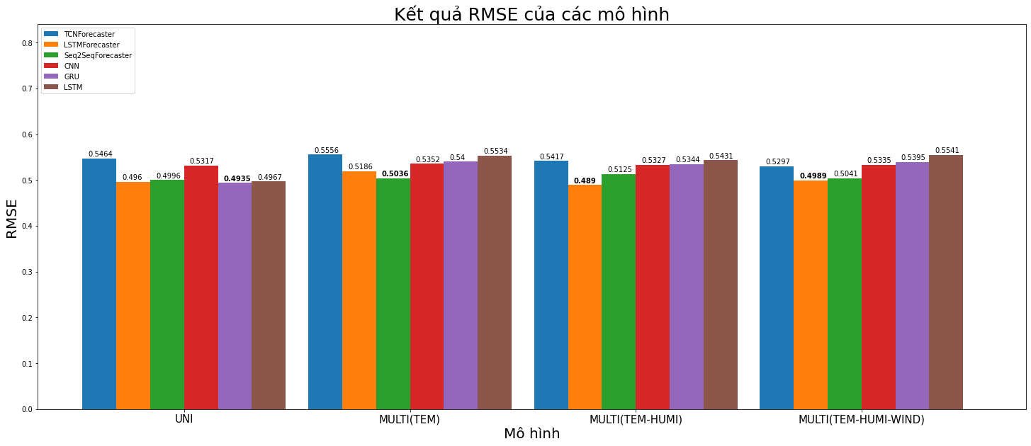
A Practical Real-Time Energy Consumption Prediction System using Big Data Technology
Thực Nghiệm
UIT, VNU-HCM
32
UIT, VNU-HCM

Slide 33
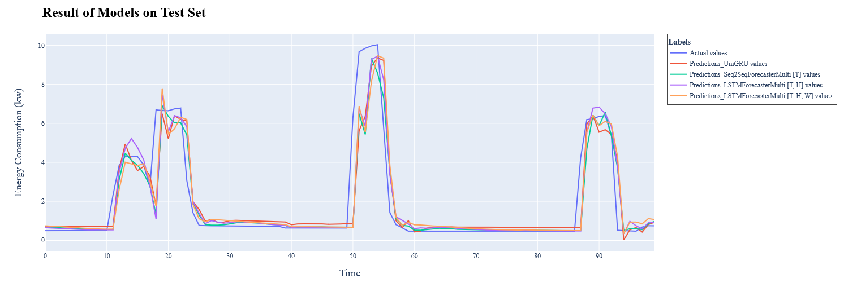
A Practical Real-Time Energy Consumption Prediction System using Big Data Technology
Thực Nghiệm
UIT, VNU-HCM
33
UIT, VNU-HCM

Slide 34
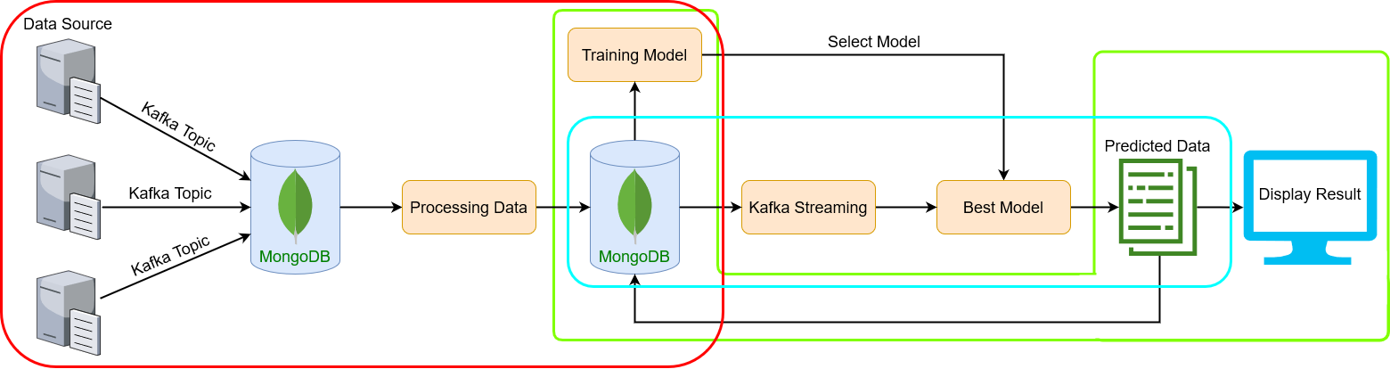
A Practical Real-Time Energy Consumption Prediction System using Big Data Technology
Kiến Trúc Hệ Thống
Tổng quan hệ thống
UIT, VNU-HCM
34
UIT, VNU-HCM

Slide 35
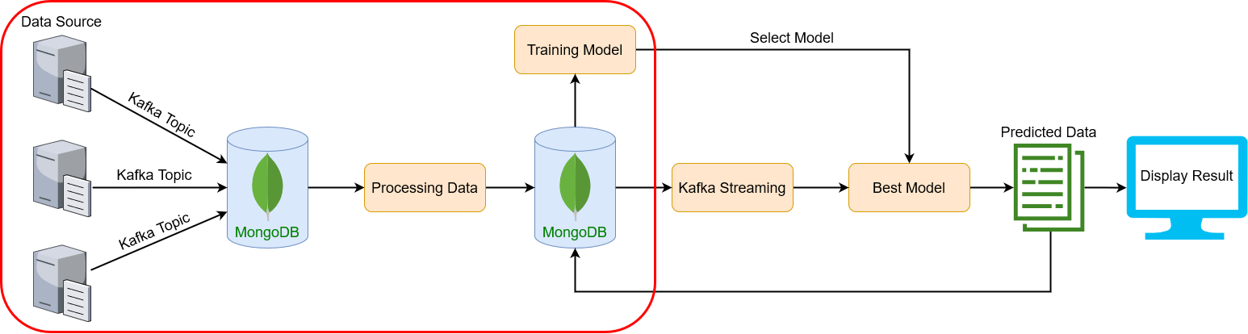
A Practical Real-Time Energy Consumption Prediction System using Big Data Technology
Kiến Trúc Hệ Thống
Giai đoạn 1: Xử lý dữ liệu & training model
UIT, VNU-HCM
35
UIT, VNU-HCM

Slide 36
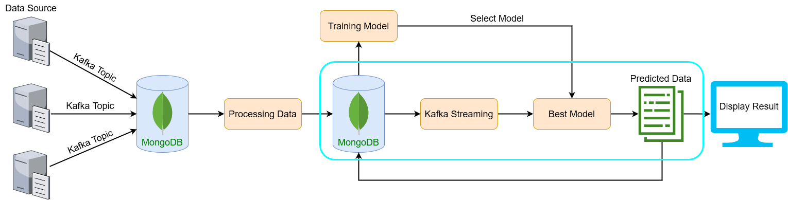
A Practical Real-Time Energy Consumption Prediction System using Big Data Technology
Kiến Trúc Hệ Thống
Giai đoạn 2: Chọn model & streaming predict data
UIT, VNU-HCM
36
UIT, VNU-HCM

Slide 37
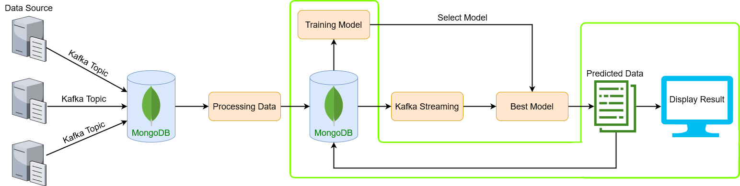
A Practical Real-Time Energy Consumption Prediction System using Big Data Technology
Kiến Trúc Hệ Thống
Giai đoạn 3: Lưu lại dữ liệu streaming vào MongoDB
UIT, VNU-HCM
37
UIT, VNU-HCM

Slide 38
A Practical Real-Time Energy Consumption Prediction System using Big Data Technology
Kết Luận
Chúng tôi đã tiến hành xử lý dữ liệu, lựa chọn pương pháp và tiến hành thực nghiệm để tìm ra kết quả tốt nhất. Từ đó xây dựng nên hệ thống dự đoán năng lượng tiêu thụ real-time để nâng cao sự thoải mái và an ninh cho con người với mức tiêu thụ năng lượng thấp và quản lý năng lượng hiệu quả.
Hạn chế:
Kết quả dự đoán mang lại kết quả chưa thực sự cao.
Hệ thống vận hành chưa tốt.
Hướng phát triễn trong tương lai:
Áp dụng thêm nhiều mô hình: AutoformerForecaster, NBeatsForecaster, TCMFForecaster, MTNetForecaster, ARIMAForecaster, ProphetForecaster…
Kết hợp nhiều thuộc tính khác nhau trong bộ dữ liệu để có thể đưa ra kết quả dự đoán chính xác hơn.
UIT, VNU-HCM
38
UIT, VNU-HCM

Slide 39

A Practical Real-Time Energy Consumption Prediction System using Big Data Technology
THANKS FOR YOUR ATTENTION!
UIT, VNU-HCM
39
UIT, VNU-HCM

Slide 40
A Practical Real-Time Energy Consumption Prediction System using Big Data Technology
DEMO
https://youtu.be/2pS_oTZ_wEI
UIT, VNU-HCM
40
UIT, VNU-HCM

